Slide 1
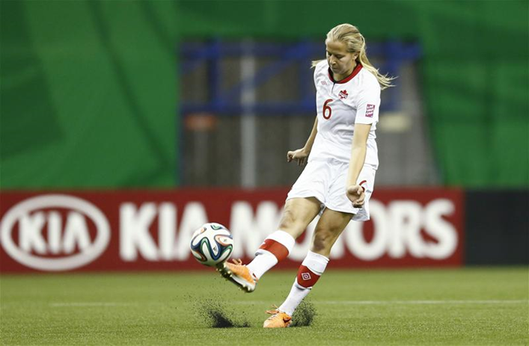
Norges Fotballforbund
Granulat i kunstgressbaner
SKEI 18.10.2017

Slide 2
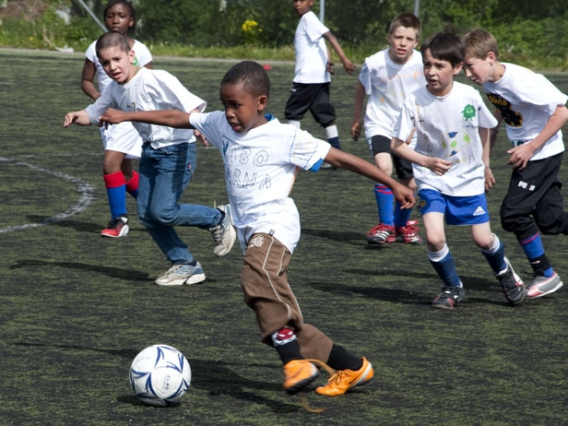
VISJON NFF
Fotballglede, muligheter og utfordringer for alle

Slide 3
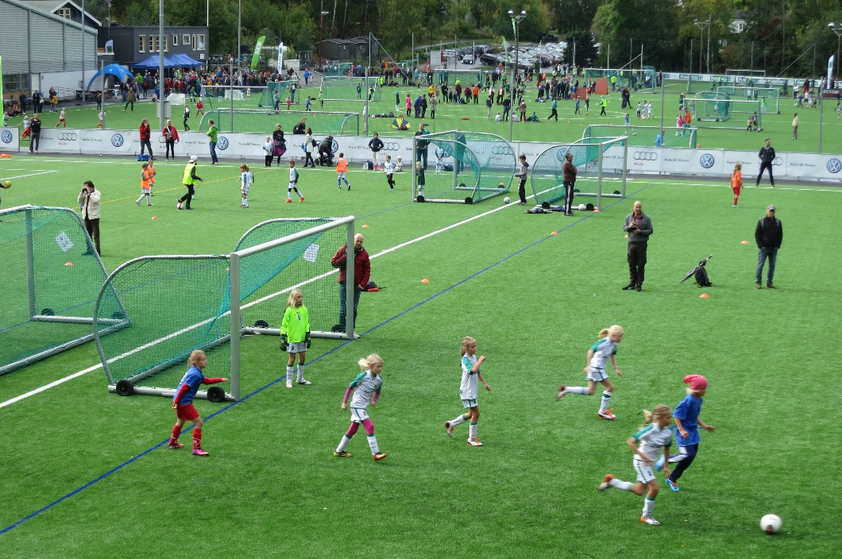
375 000 aktive spillere

Slide 4
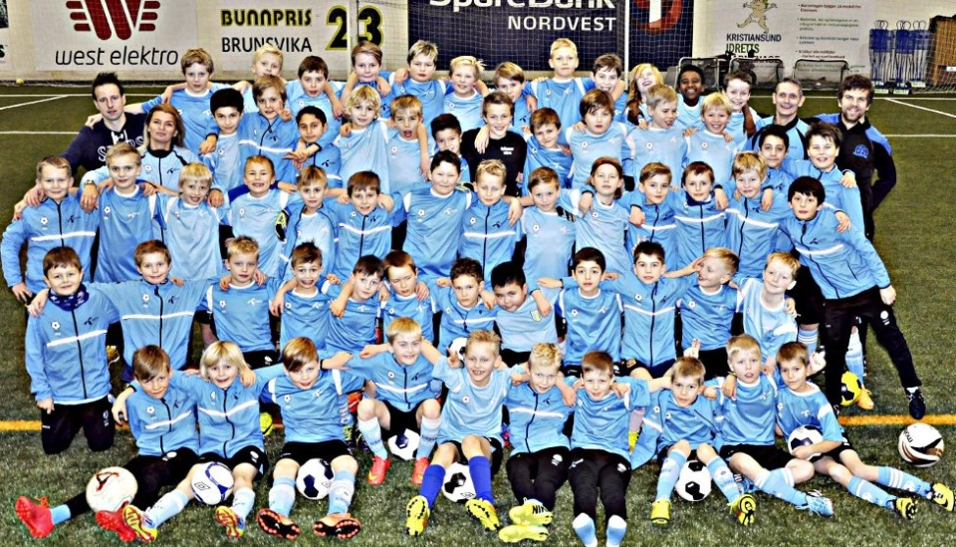
4.290 kunstgressbaner

Slide 5
UTBYGGING AV KUNSTGRESSBANER
 | Pr. 03 | 4 | 5 | 6 | 7 | 8 | 9 | 10 | 11 | 12 | 13 | 14 | 15 | 16 | TOT
11 | 193 | 58 | 97 | 90 | 92 | 95 | 70 | 62 | 63 | 64 | 43 | 61 | 39 | 43 | 1058
7 | 42 | 24 | 22 | 15 | 38 | 26 | 33 | 41 | 34 | 42 | 39 | 58 | 60 | 62 | 521
Mini | 496 | 221 | 268 | 223 | 262 | 238 | 160 | 123 | 110 | 108 | 130 | 132 | 161 | 93 | 2711

Slide 6
Kunstgress
Regler
Helse
Miljø
Innkjøp
Bruk
Utslipp
Avfall
Mikroplast

Slide 7
Kunstgress
Regler
Helse
Miljø
Innkjøp
Bruk
Utslipp
Avfall
Mikroplast

Slide 8
Hva består kunstgress av?
Fiber
Egenskaps innfyll
Stabiliserende innfyll
Primær backing
Sekundær backing
Pad

Slide 9
Hva består kunstgress av?
Fiber
SBR
Sand
Primær backing
Sekundær backing

Slide 10
Hvorfor benyttes granulat?
Mest mulig likt naturgressets spilleegenskaper
Støtdemping
Traction/stabilitet fot
Hudvennlig (skrubbsår)
Belastning = stabilt dekke

Slide 11
Typer granulat
Type | Fordeler | Ulemper
SBR (fra oppmalte dekk) | Prisgunstig, gode spilleegenskaper, gjenbruk kassert materiale | Lukt, farge, innhold miljøgifter, mikroplast
SBR coated | Litt dyrere, men noe billigere enn EPDM, slipper ikke ut miljøgifter så lenge coatingen holder | Inneholder miljøgifter, mikroplast
EPBM (fabrikknytt) | Dyrere enn SBR, billigere enn TPE, gode spilleegenskaper, valgfri farge, lite eller ingen miljøgifter | Store kvalitetsforskjeller som er vanskelig å oppdage før en tids bruk, mikroplast
Industrigummi (avkapp annen produksjon) | Dyrere enn SBR, billigere enn TPE, varierende spilleegenskaper, oftest sort eller grå | Uspesifisert innhold, mikroplast
TPE (fabrikknytt) | Gode spilleegenskaper, fritt for miljøgifter, valgfri farge, uten lukt | Dyrt, hardt (anbefaler støtdempende underlag), mikroplast
Kork | Gode spilleegenskaper, fritt for miljøgifter | Lett (skader ved vedlikehold, kan flyte vekk), støv, slitasje, dyrt, må vannes, fryser lett
Mix kork, kokosnøttskall | Gode spilleegenskaper, fritt for miljøgifter | Lett (skader ved vedlikehold, kan flyte vekk), støv, slitasje, dyrt, må vannes, fryser lett
Sand | Stabilt dekke, ingen miljøutfordringer | Ikke gode spilleegenskaper, skrubbsår, fryser lett
Sukkerroer | Organisk, men bioplast | Ikke ferdig utviklet
Uten innfyll | Ingen miljøutfordringer | Lett (skader ved vedlikehold), dyrt, tåler mindre slitasje, dårligere spilleegenskaper

Slide 12
Type innfyll
6%
6%

Slide 13
Støtdempende underlag

Slide 14
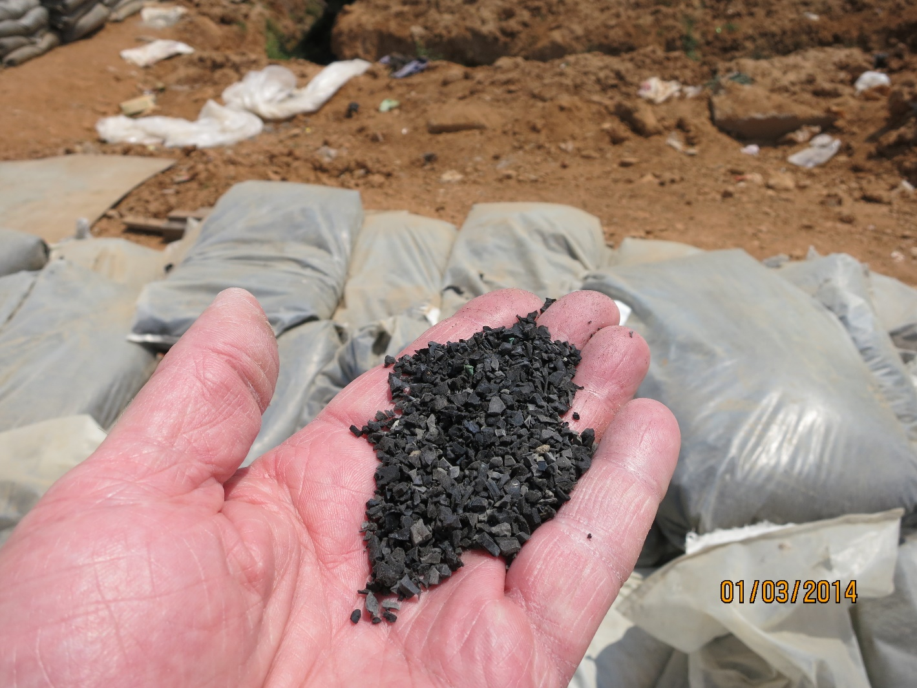
SBR (fra oppmalte dekk)
Fordeler:
Prisgunstig
Gode spilleegenskaper
Gjenbruk kassert materiale
God tilgjengelighet
Ulemper:
Lukt
Farge
Innhold miljøgifter
Mikroplast

Slide 17
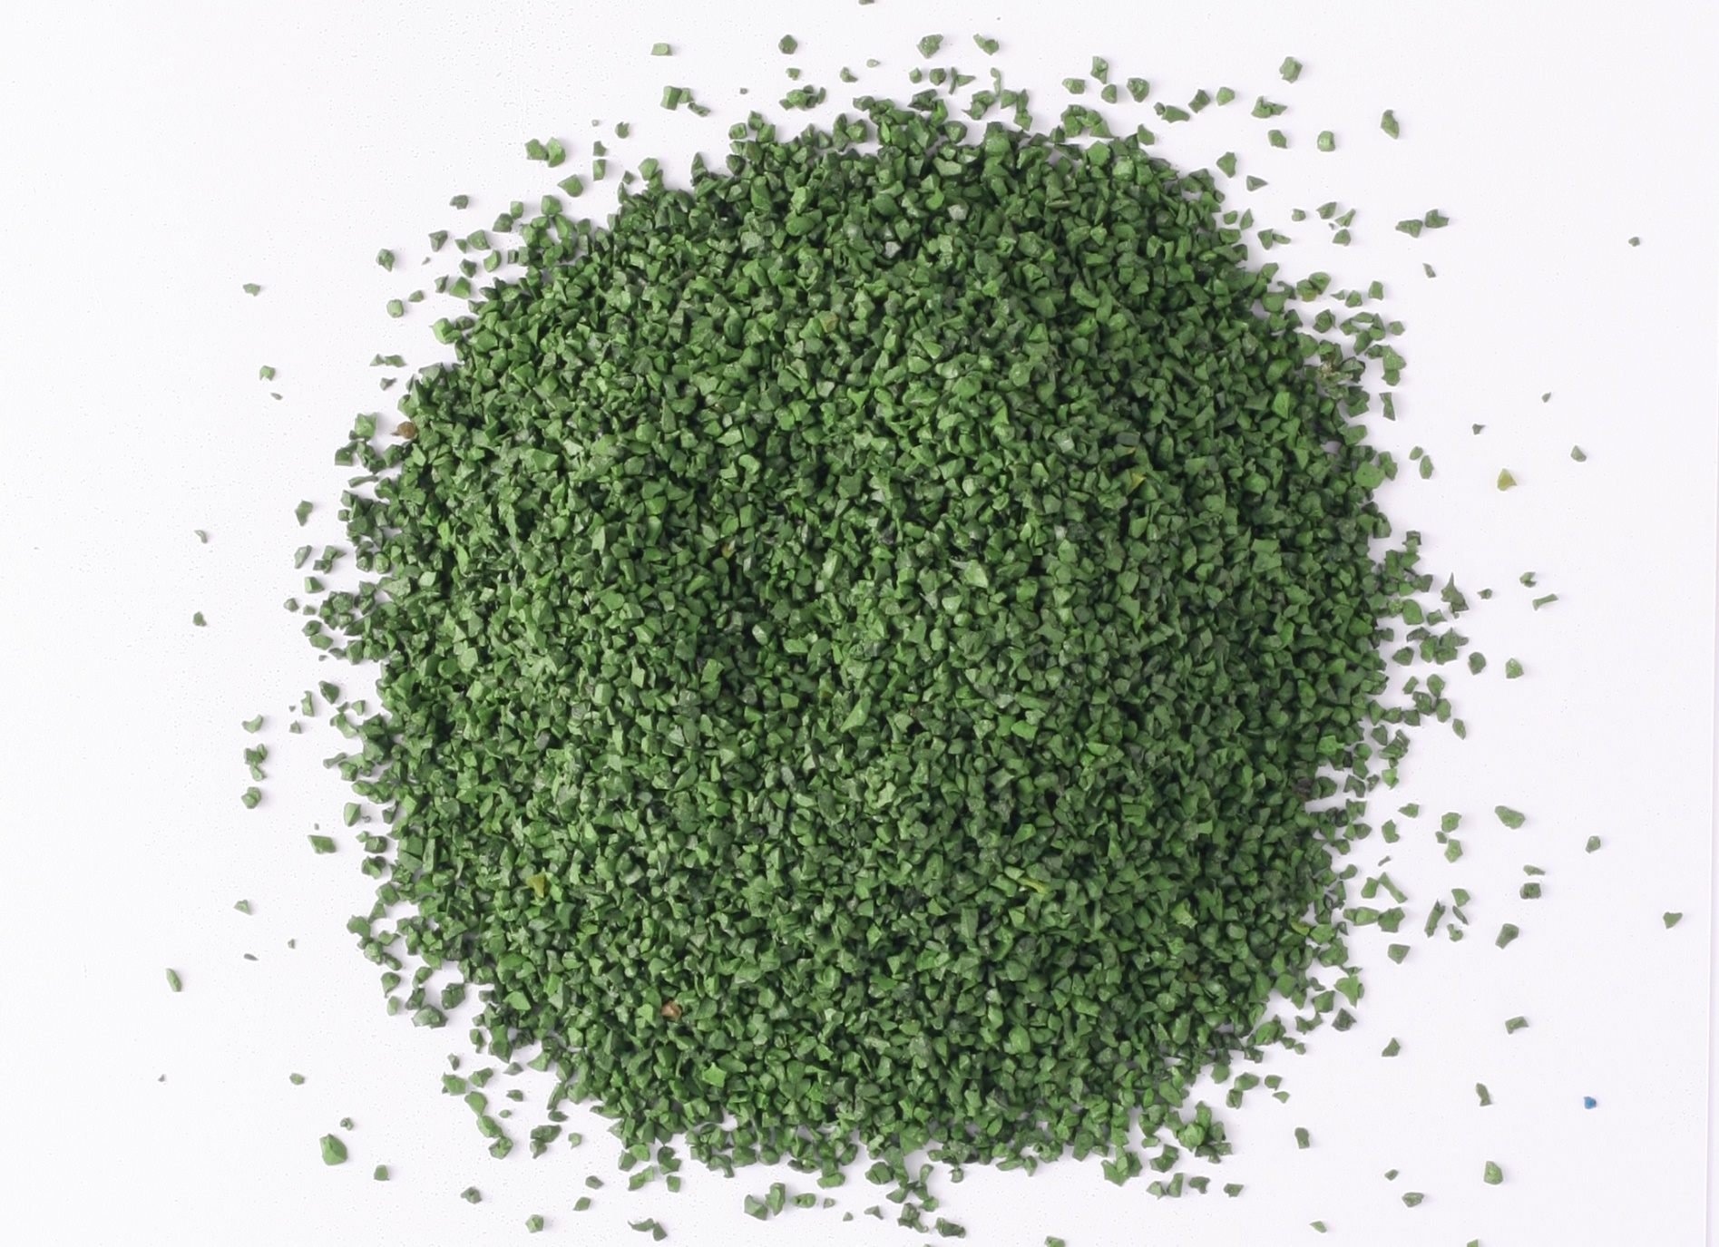
SBR coated
Fordeler:
Litt dyrere, men noe billigere enn EPDM
Slipper ikke ut miljøgifter så lenge coatingen holder
Ulemper:
Innhold miljøgifter
Mikroplast

Slide 18
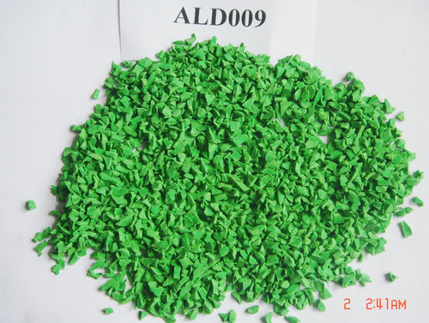
EPDM (fabrikknytt)
Fordeler:
Dyrere enn SBR
Billigere enn TPE
Gode spilleegenskaper
Valgfri farge
Lite eller ingen miljøgifter
Ulemper:
Store kvalitetsforskjeller som er vanskelig å oppdage før en tids bruk
Mikroplast

Slide 19
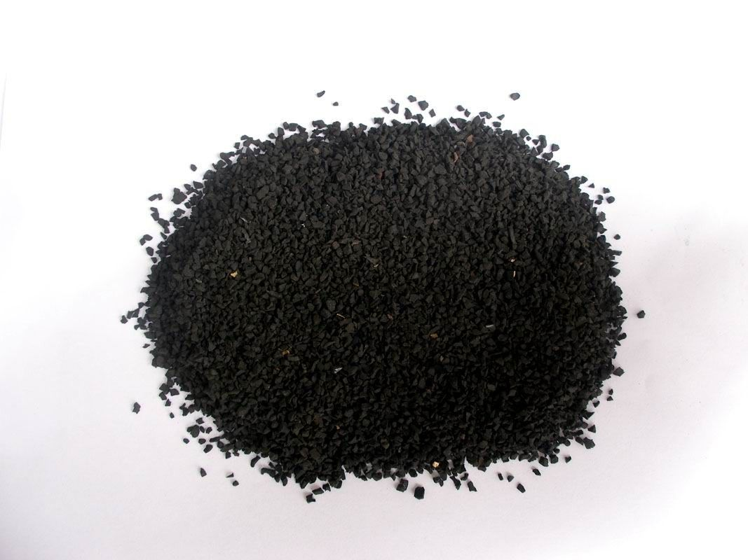
Industrigummi (gummiavkapp fra annen produksjon)
Fordeler:
Dyrere enn SBR
Billigere enn TPE
Varierende spilleegenskaper
Oftest sort eller grå
Ulemper:
Uspesifisert innhold
Miljøgifter sannsynlig
Mikroplast

Slide 20
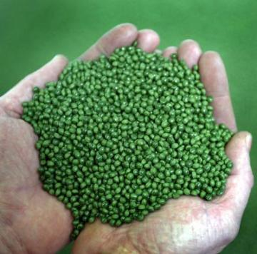
TPE (fabrikknytt)
Fordeler:
Gode spilleegenskaper
Fritt for miljøgifter
Valgfri farge, uten lukt
Ulemper:
Dyrt
Hardt (anbefaler støtdempende underlag)
Mikroplast

Slide 21
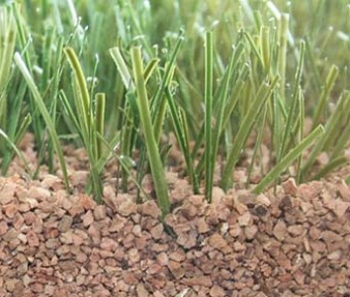
Kork
Fordeler:
Gode spilleegenskaper
Fritt for miljøgifter
Ulemper:
Lett (skader ved vedlikehold, kan flyte vekk), støv
Slitasje/varighet
Dyrt
Må vannes
Fryser lett

Slide 22
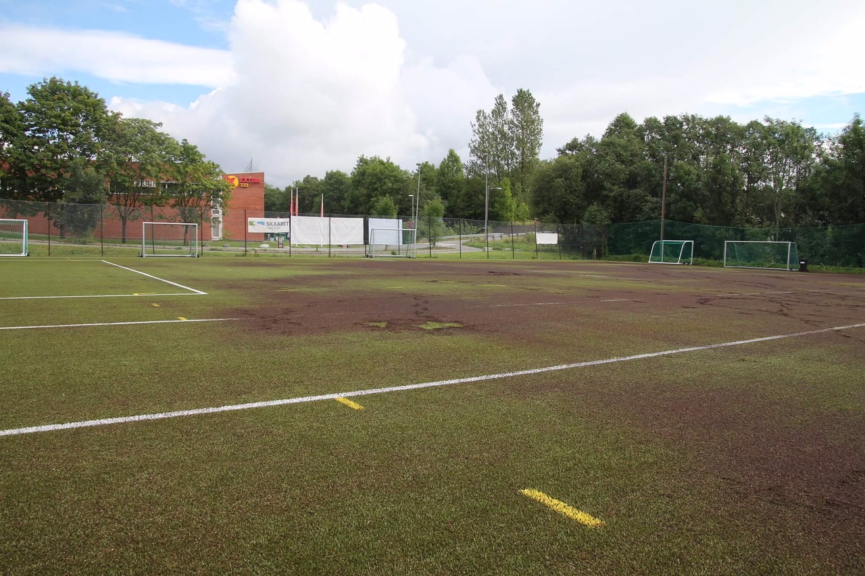

Slide 23
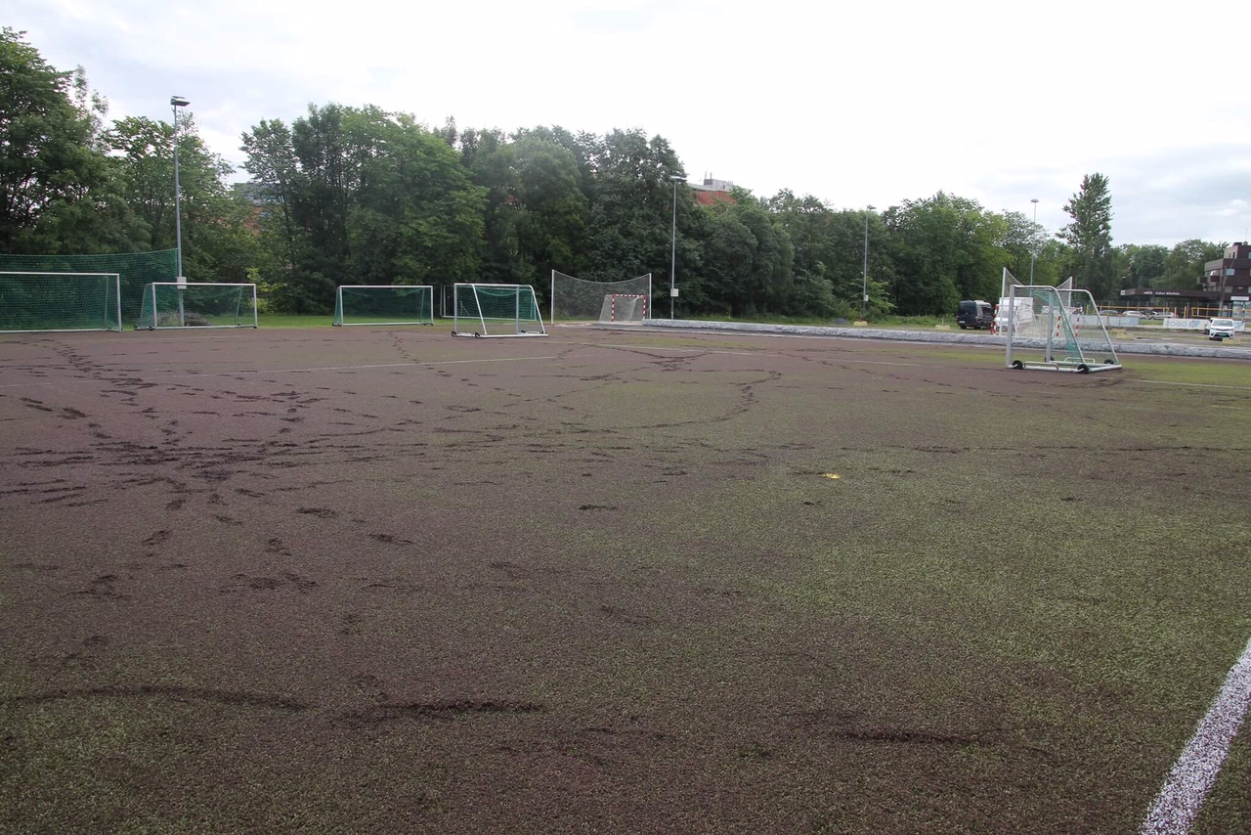

Slide 24
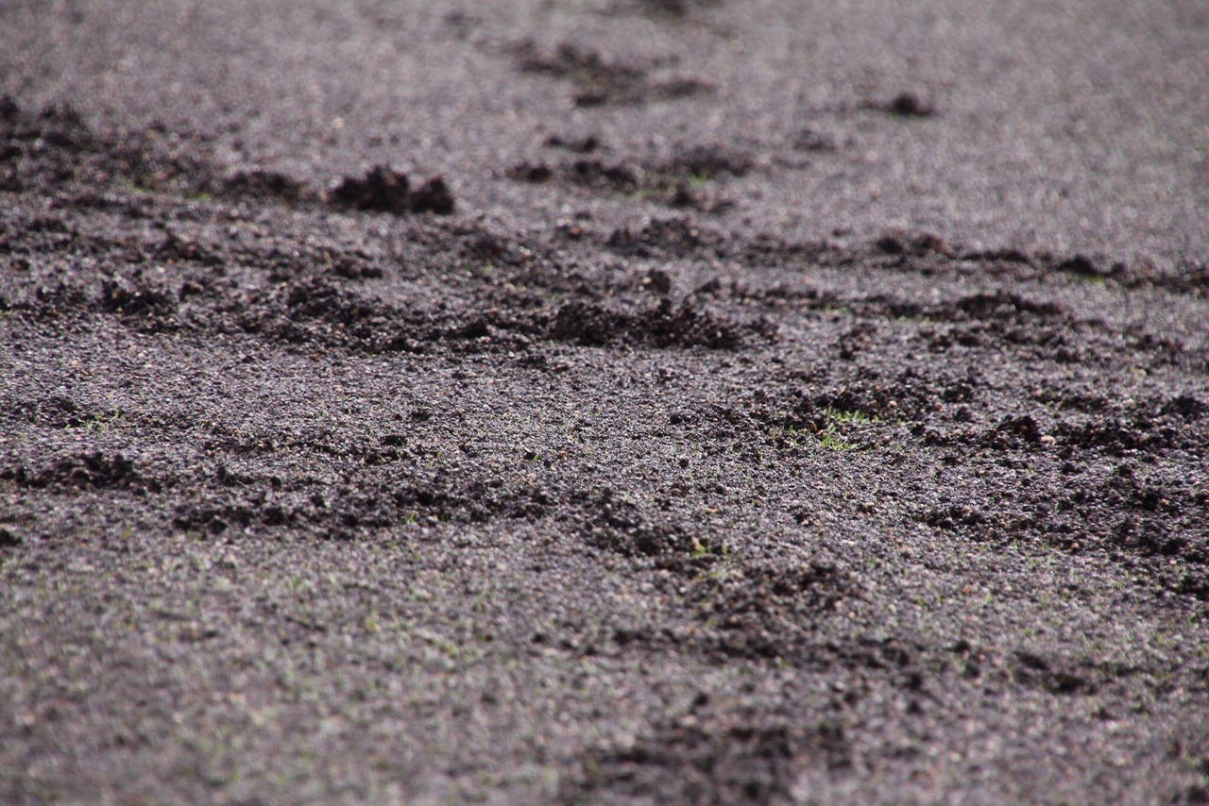

Slide 25
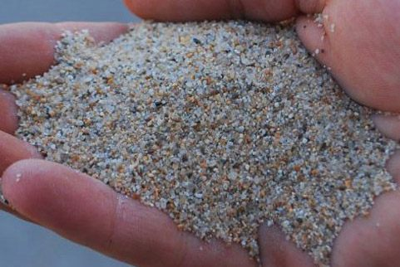
Sand
Fordeler:
Stabilt dekke
Ingen miljøutfordringer
Ulemper:
Ikke gode spilleegenskaper
Skrubbsår
Fryser lett

Slide 26
Sukkerrør
Fordeler:
Organisk, men bioplast
Ulemper:
Ikke ferdig utviklet
Mikroplast ?

Slide 27
Sukkerrør
Linda Fleischer Ween, rådgiver Park og Vei, Stavanger kommune:
Vi har prøvd ut det nye granulatet av sukkerrør på en bane, men det viste seg å være uegnet. Det er derfor fjernet og erstattet med SBR.

Slide 28
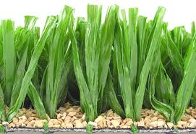
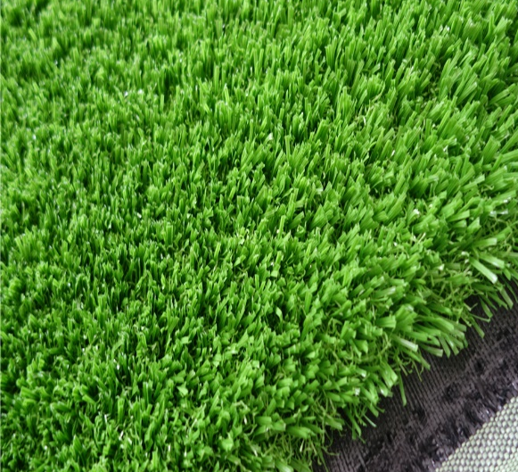
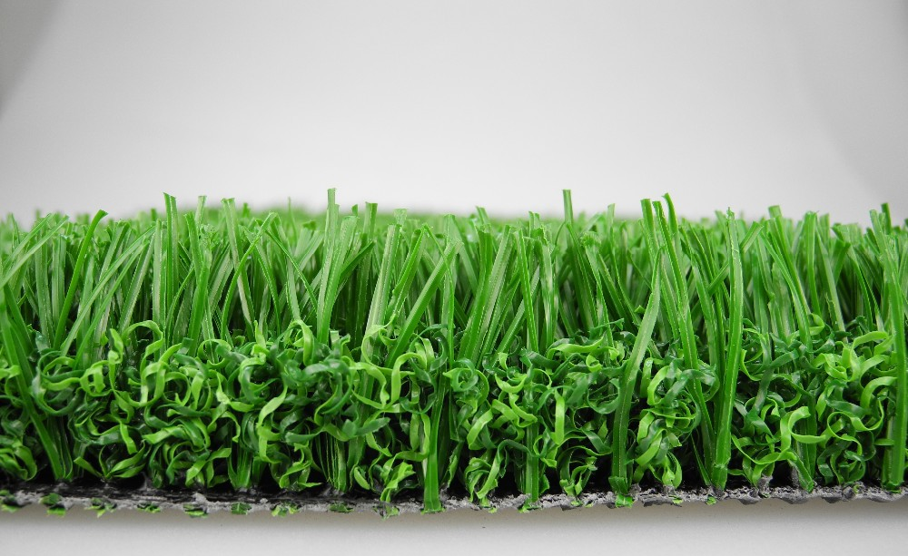
Uten innfyll

Slide 29
Utslippene av klimagasser over hvert produkts levetid pr. m².

Slide 30
For alle produkter som inneholder en polymerfylling, er det produksjonen av det materialet og dets avhending som vil ha størst miljøpåvirkning.

Slide 31
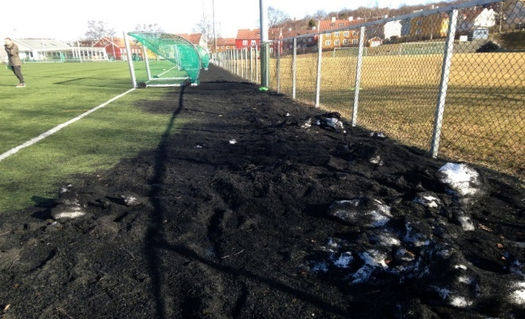
Norges Fotballforbund
Tiltak for å hindre granulatflukt
Skei 18.10.2017

Slide 32
Hva gjør NFF?
Pilotprosjekter i Mandal, Bergen, Levanger, Skedsmo og Stjørdal.
Etablerer returordning for granulat sammen med Ragn Sells
Kurs og seminarer
Litteratur
Videre forskning
Nye regler for kunstgress

Slide 33
Tiltak
Hindre at granulat kommer utenfor baneartealet under vedlikehold ved etablering av ringmur eller tett gjerde
Granulatfeller ved alle inn/utganger
Filter i drenskummer, evt. legge kunstgress over
Utvide areal for snødeponi, som får fast dekke
Etablere gode vedlikeholdsrutiner
Bedre egnet vedlikeholdsutstyr
Informasjon – klubben må være aktivt med

Slide 36
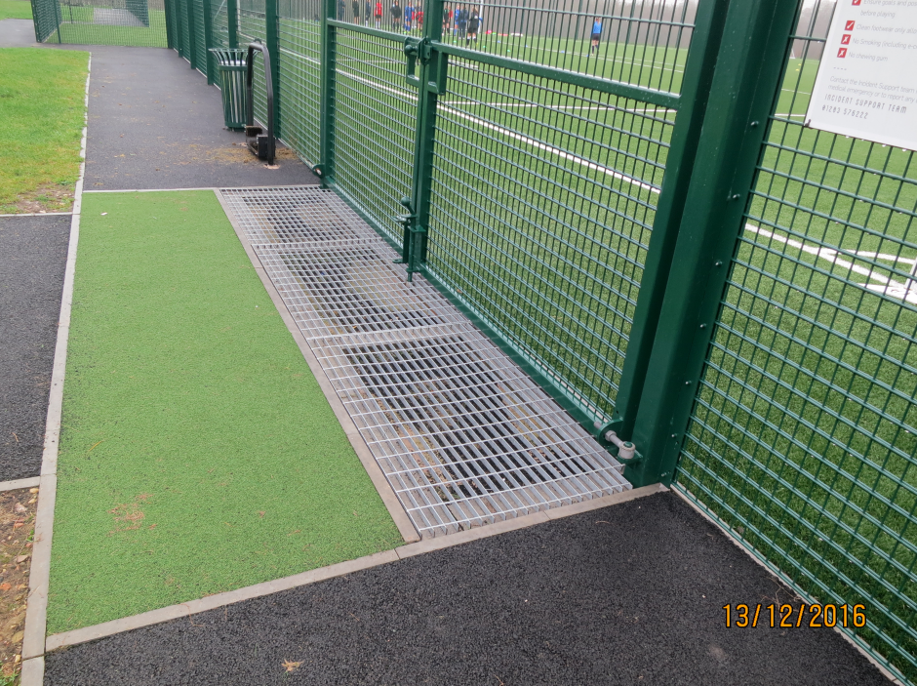
Granulatfelle

Slide 37
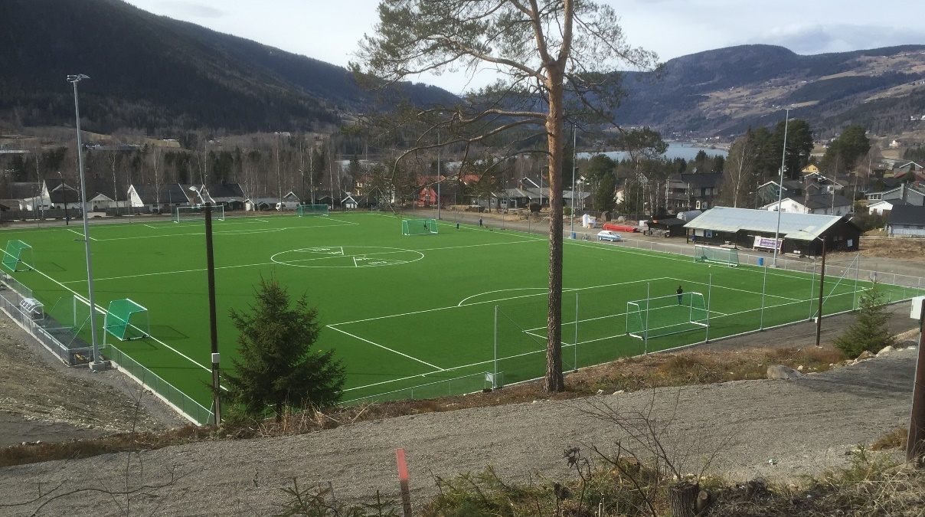
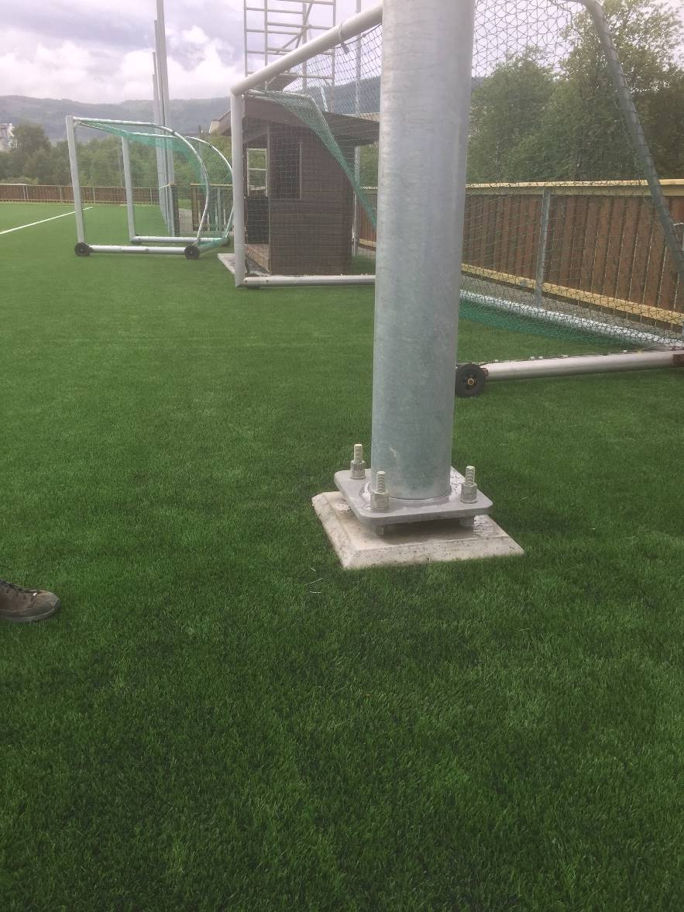
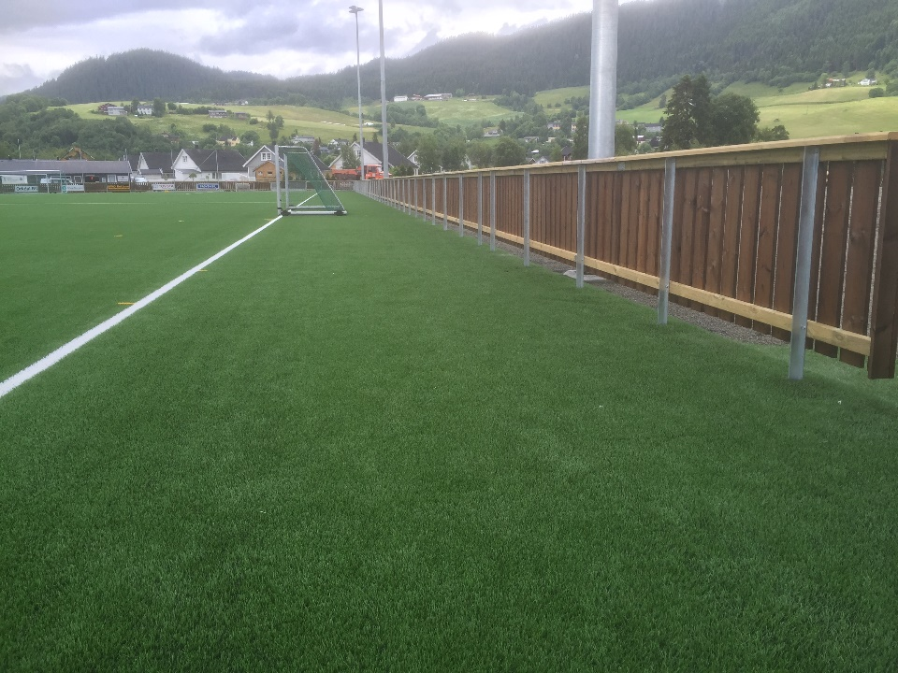
Kunstgress helt ut i sikkerhetssonen
Øyer Idrettspark
Gjølme, Orkdal
Gjølme, Orkdal

Slide 38
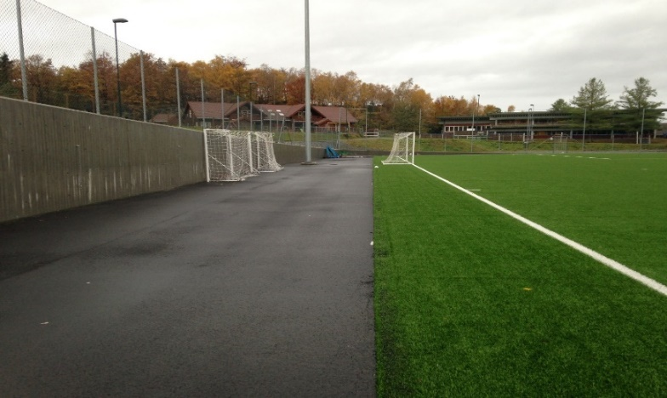

Slide 39
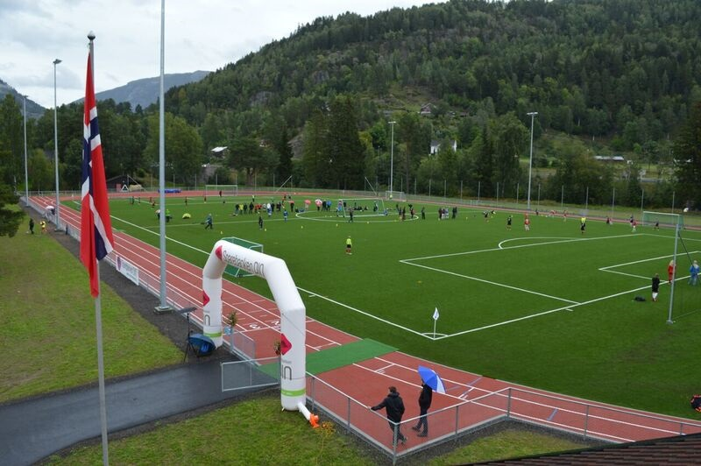
Tett gjerde eller ringmur

Slide 40
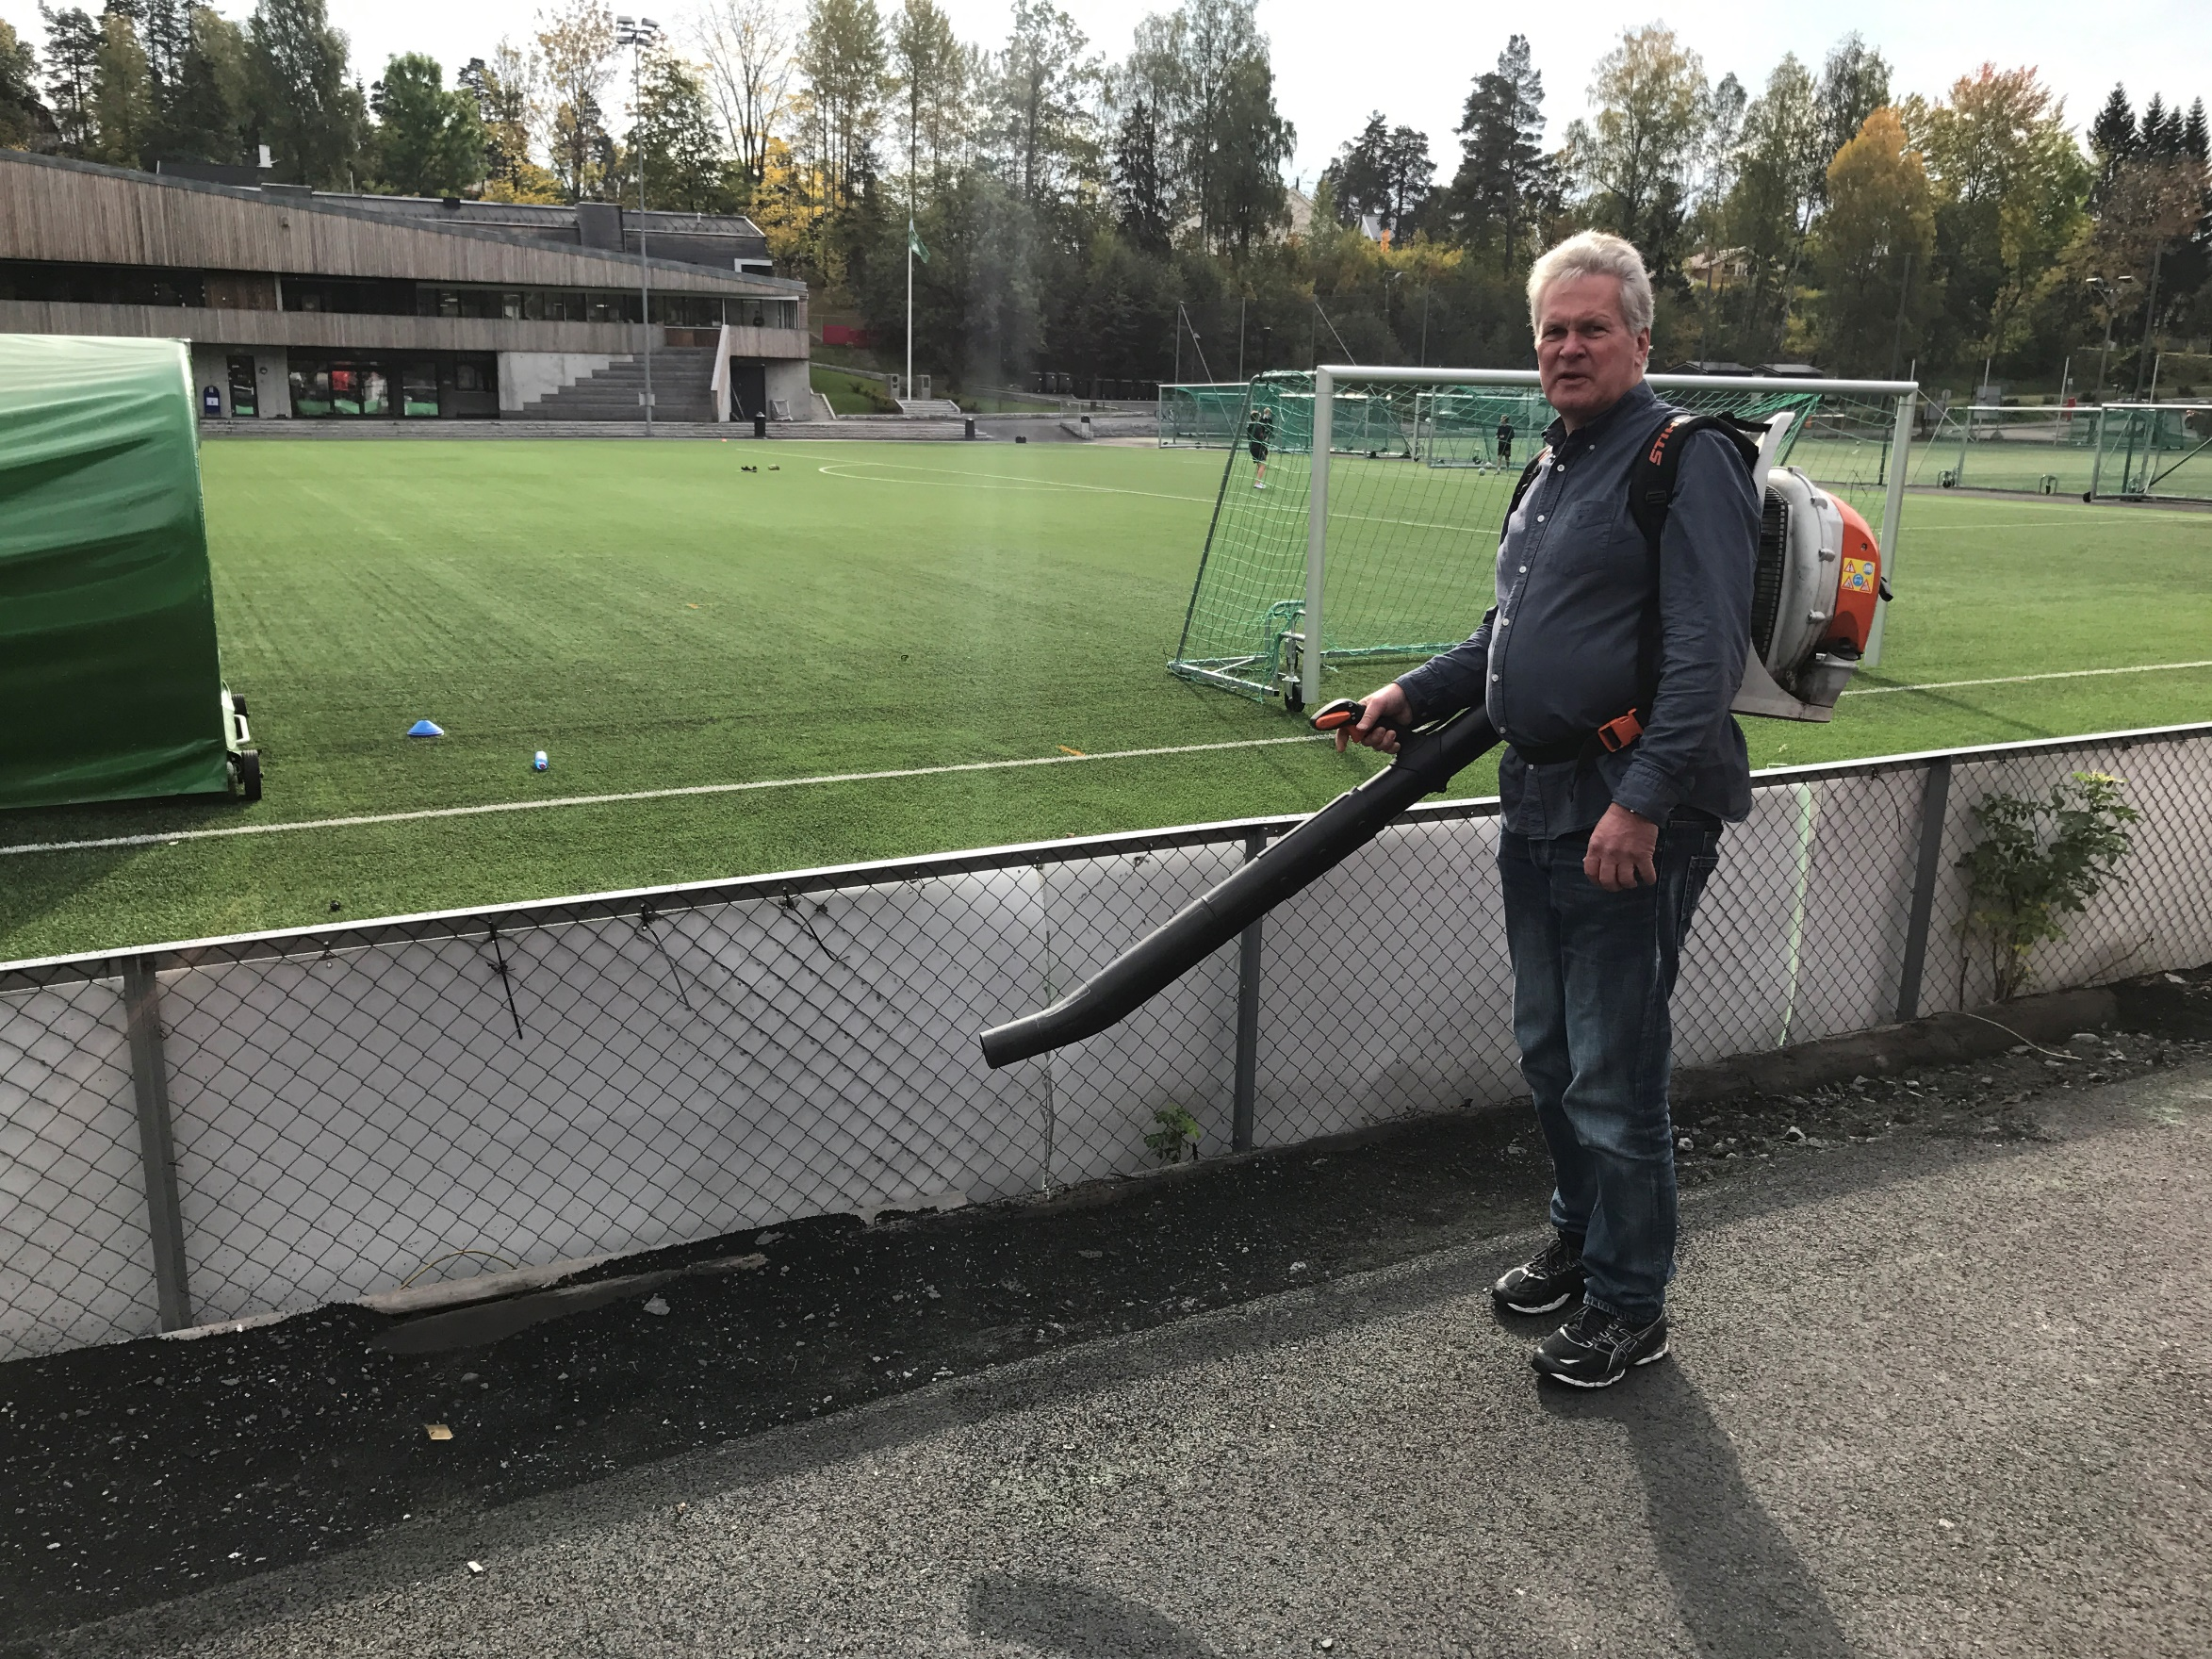

Slide 41
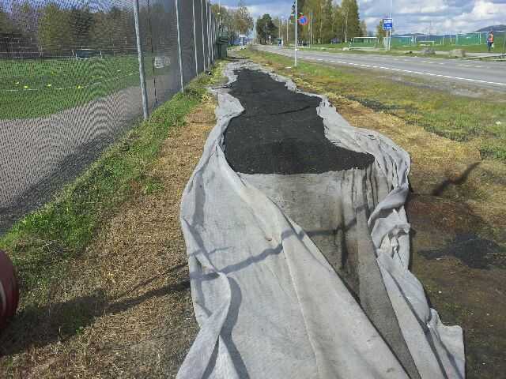
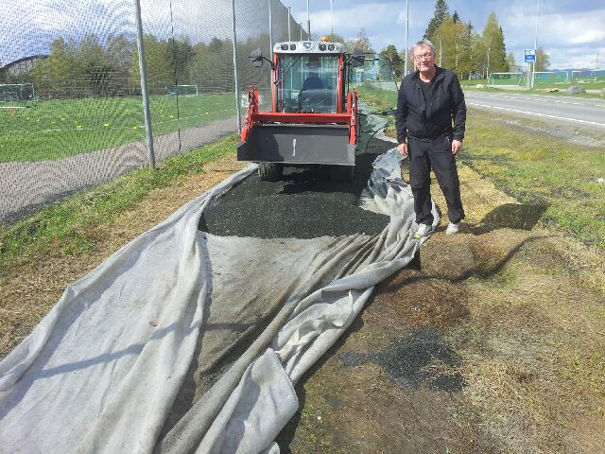
Oppsamling med fiberduk

Slide 42
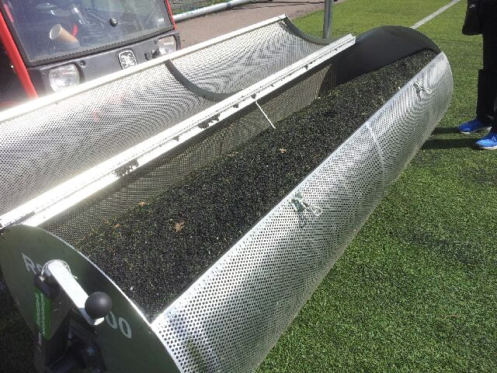
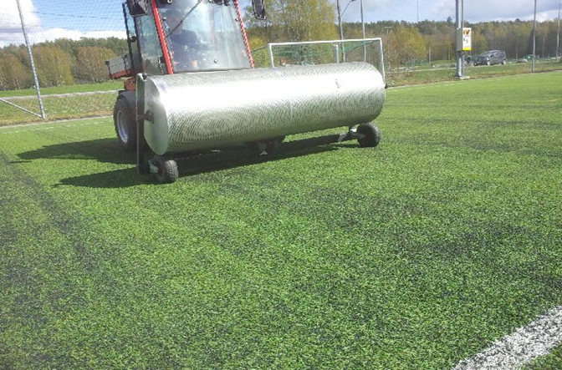

Slide 43
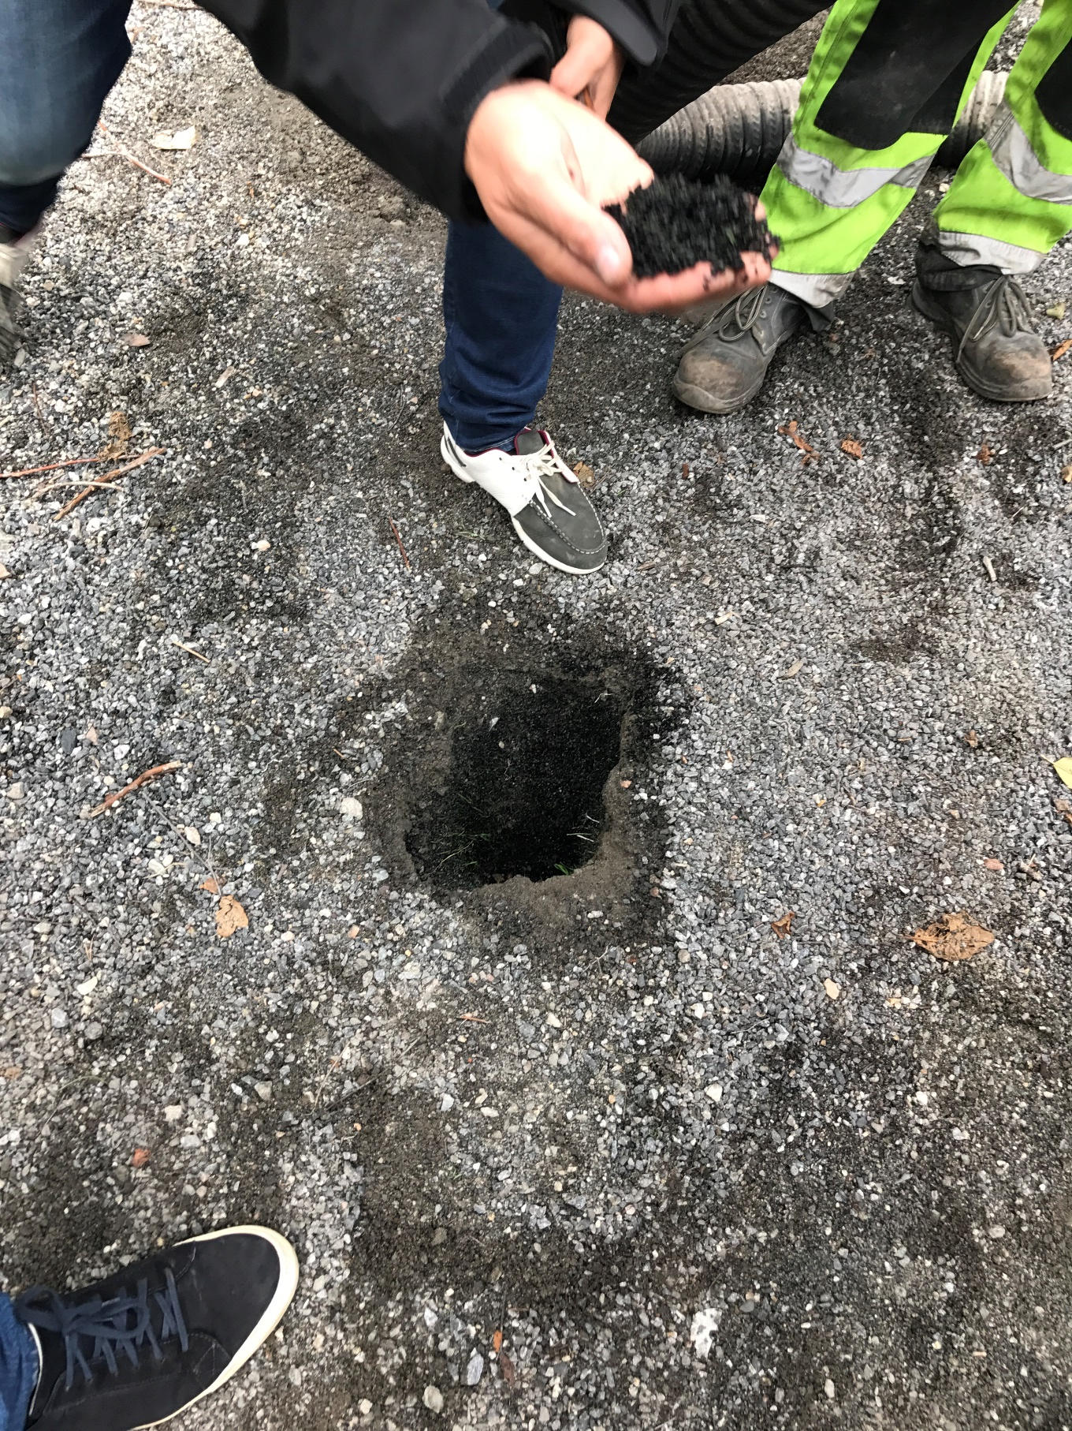
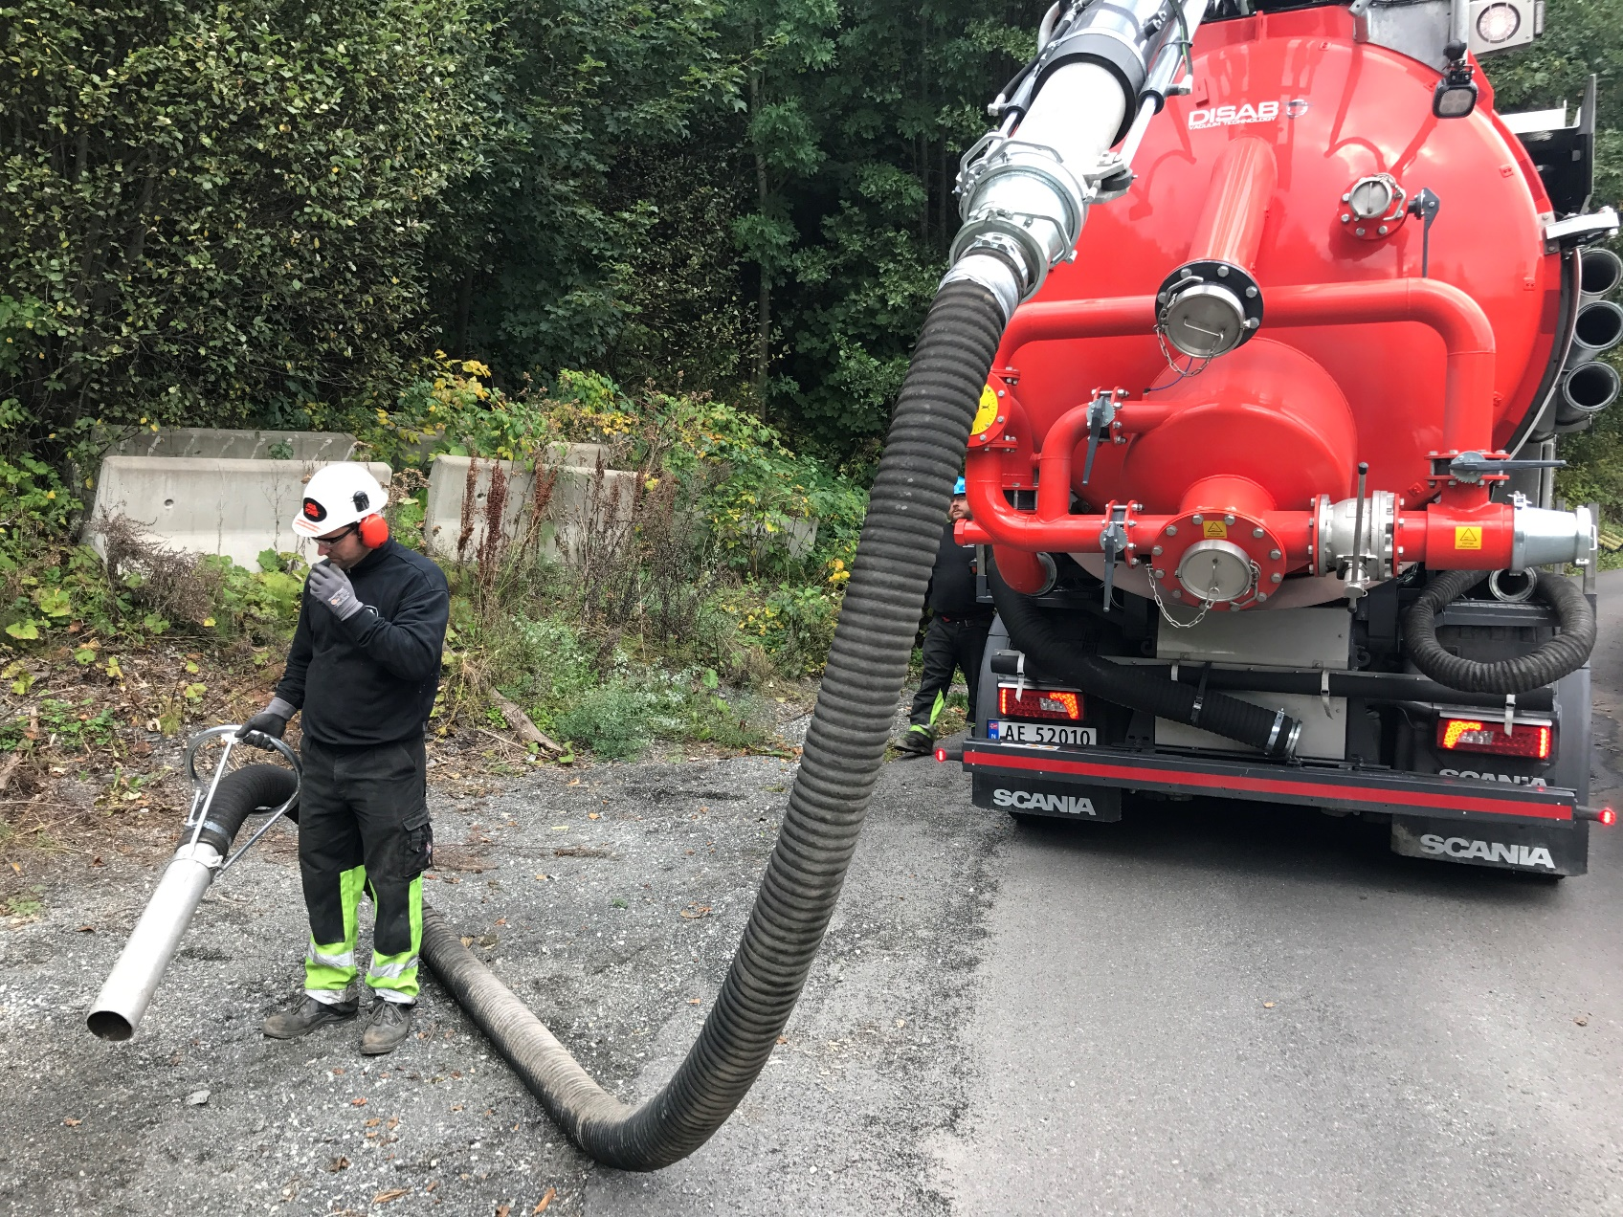
Sugebil

Slide 44
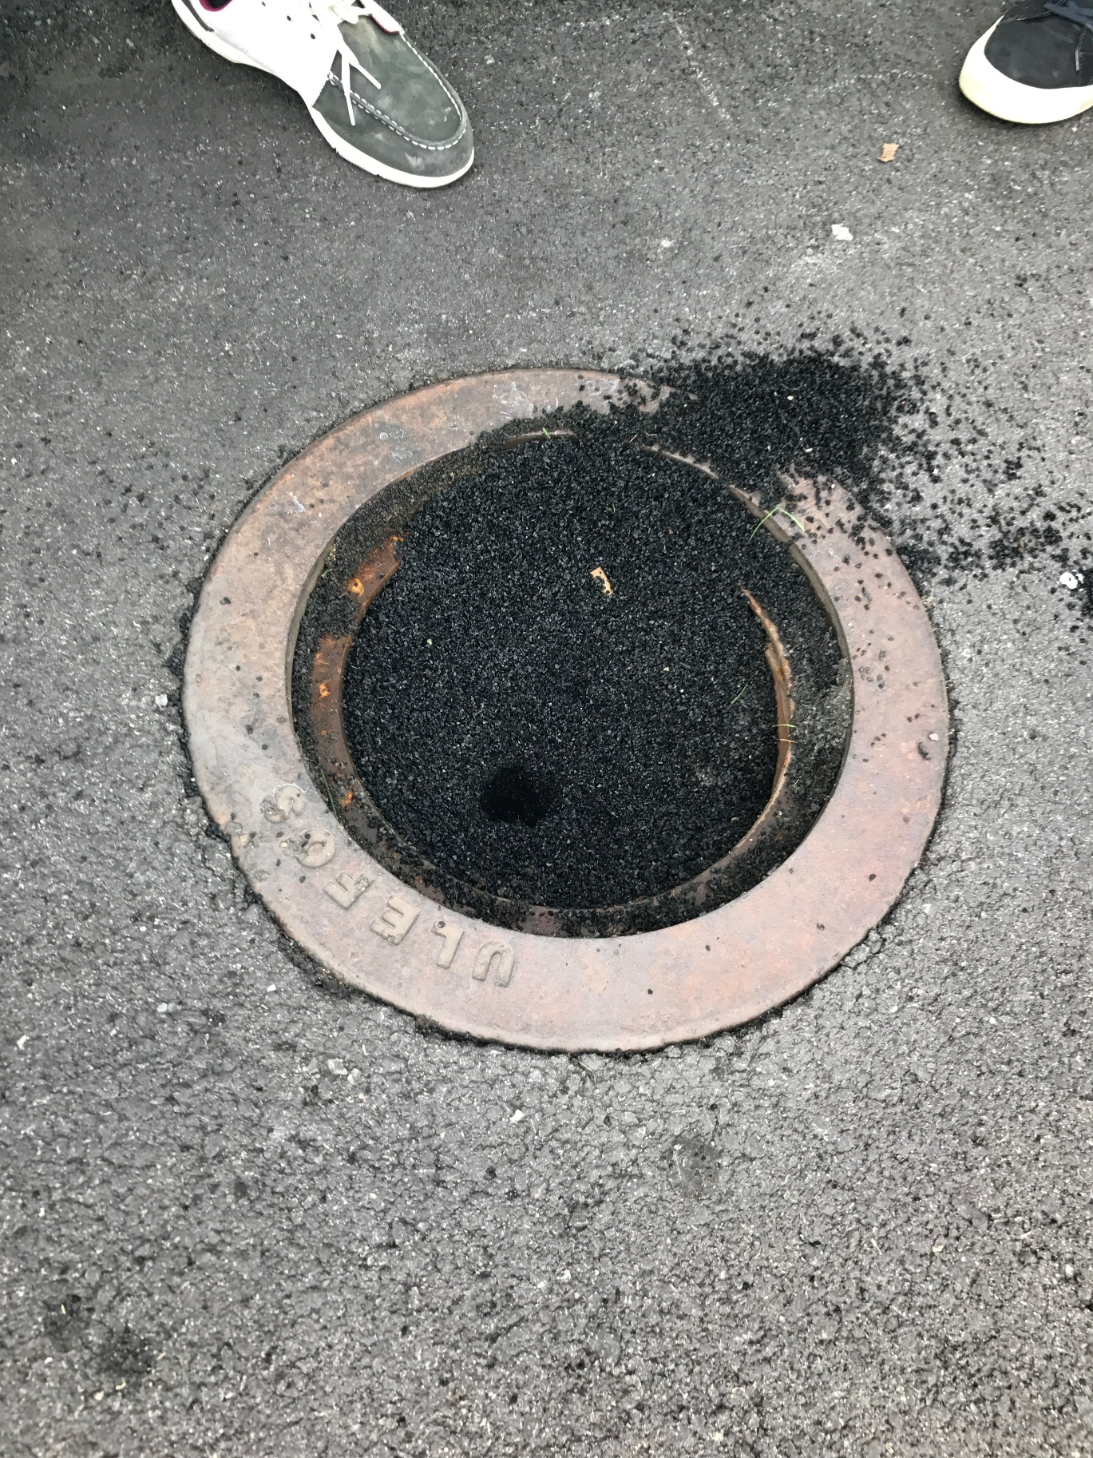
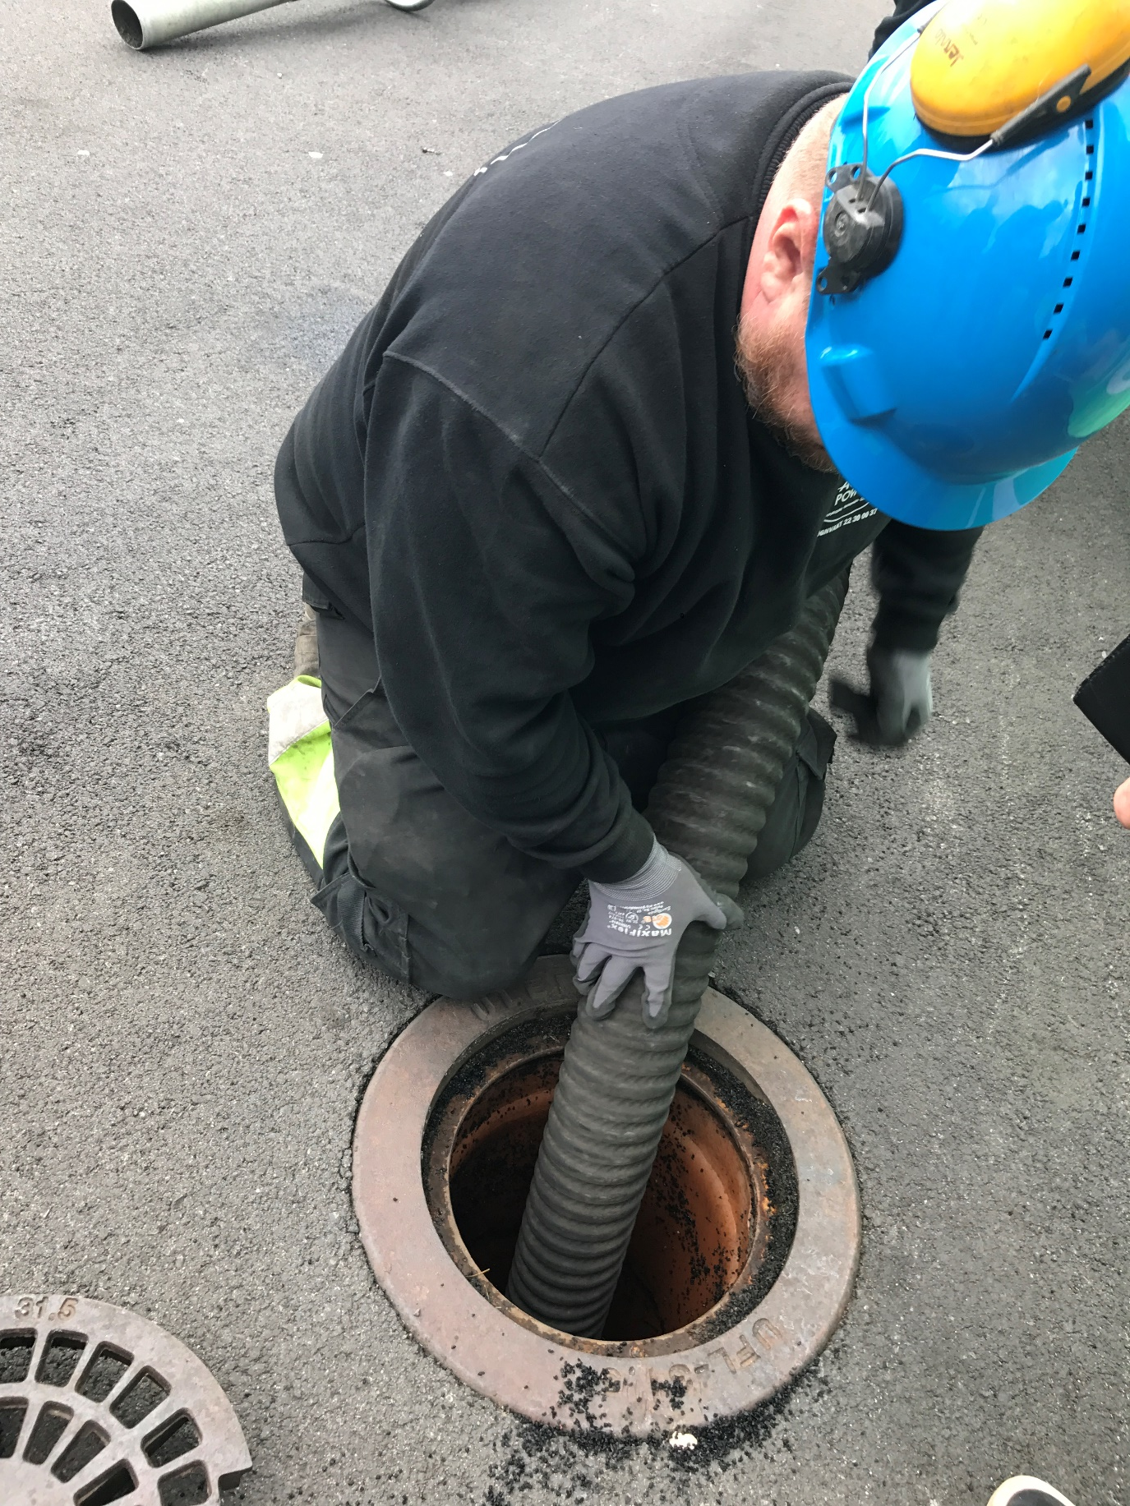

Slide 45
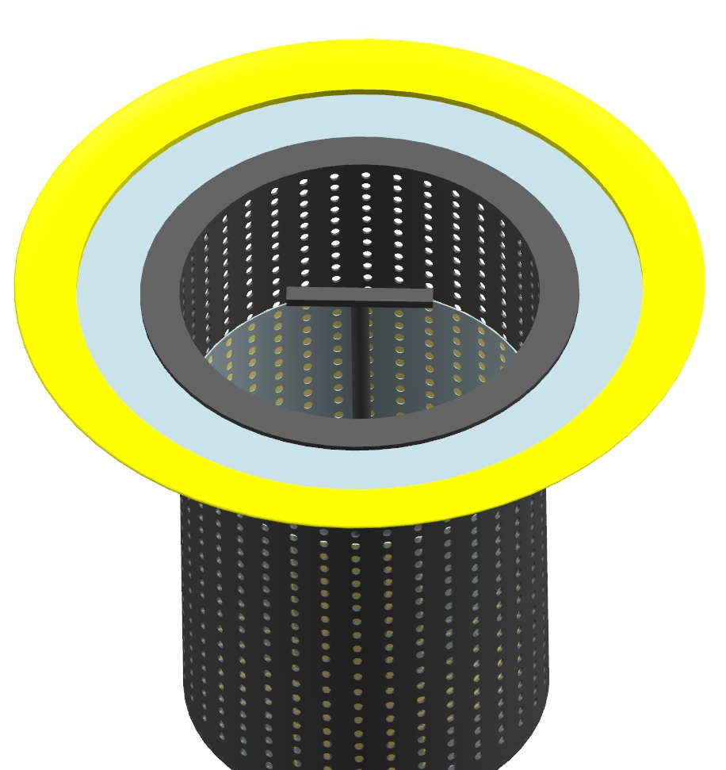
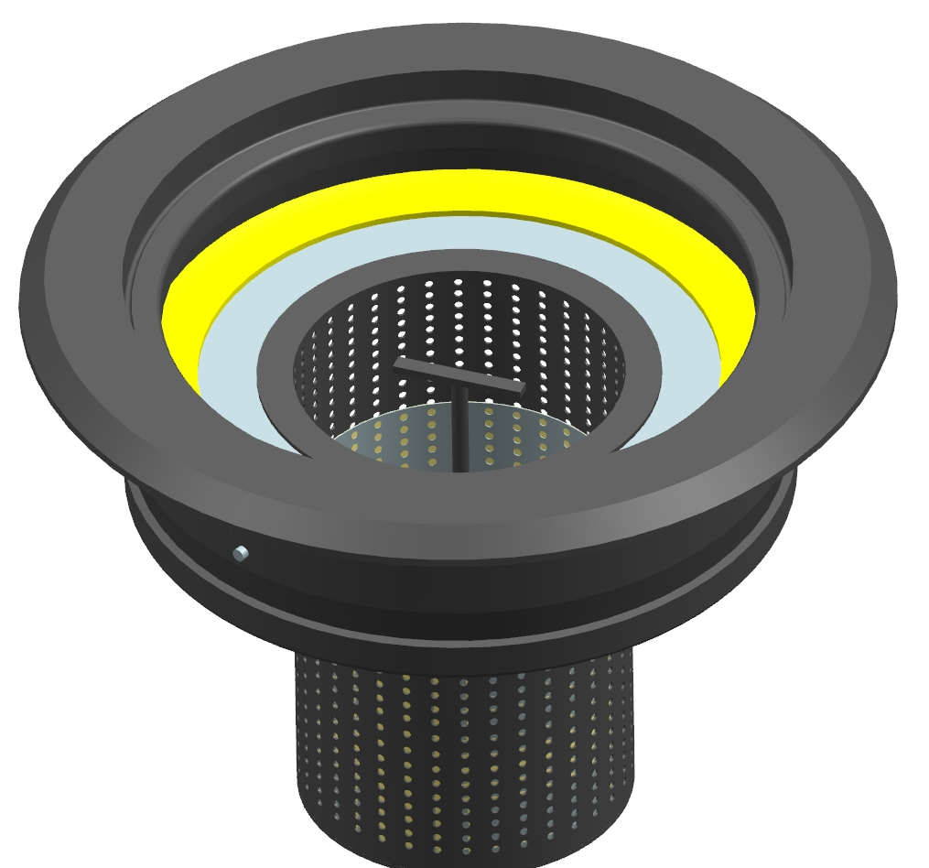
Kumfilter fra Ulefos

Slide 46
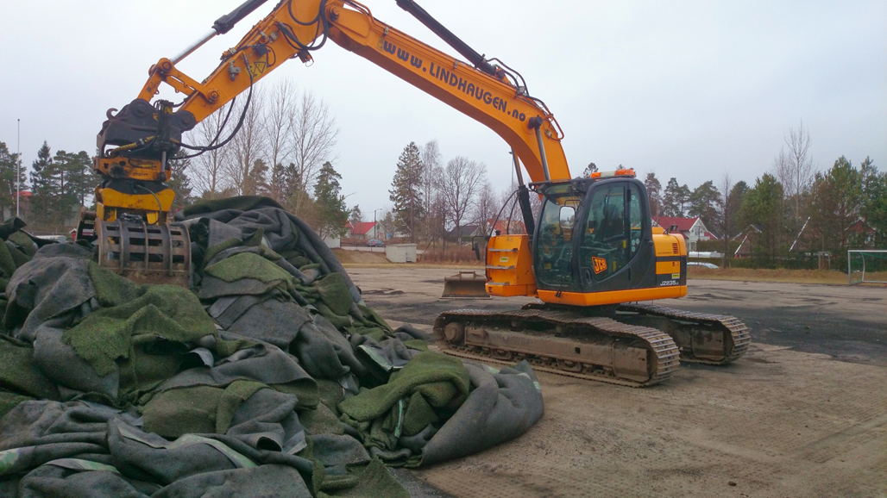

Slide 47
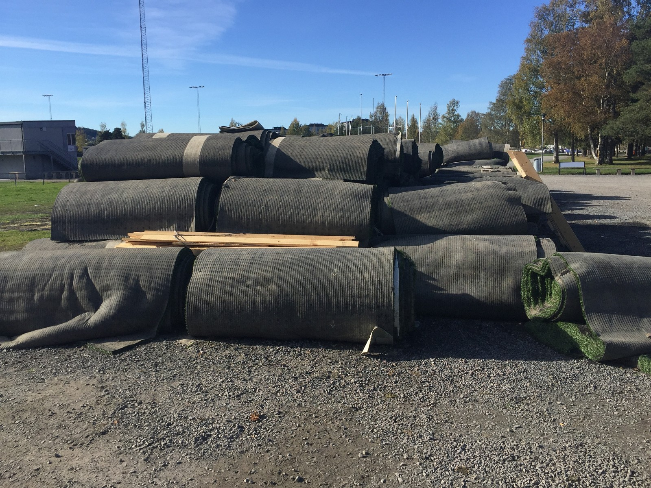
Brukt kunstgress
Gis bort
Kategori
Sport og friluftsliv / Ballsport / Fotball
Beskrivelse
Brukt kunstgress gis bort mot henting. Totalt ca. 5.000m2.
Hver kunstgressrull er ca. 1,80m x 22m og er inkludert innfyll med sand og gummigranulat. Hver rull veier ca. 1100kg.

Slide 48
See our re-located artificial grass fields Coming soon!
 | Field width | Field length | Total area m² | Installation year | Pile height | Photos

Slide 49
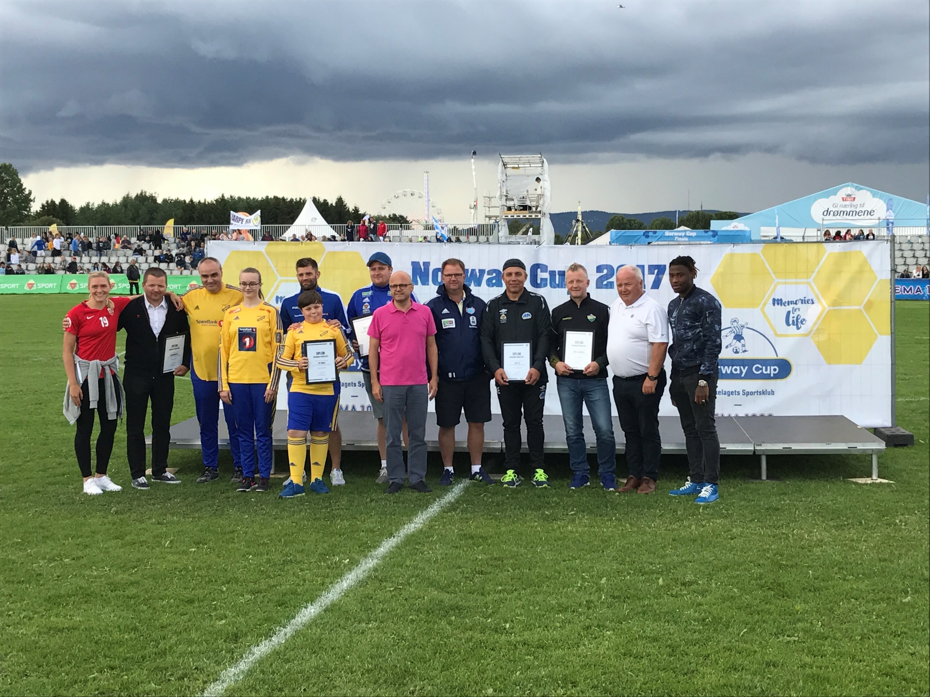
#påbanen – vil redusere granulatsvinn med 90 prosent!
Sørg for at din klubb for rydder opp og holder granulatet #påbanen, og dere konkurrerer om 10 premier à 30 000 kroner!

Slide 50

Miljødirektoratet skal se på:
Fortsatt øke kunnskapen både om kilder, spredning og effekter av mikroplast
Hvor mye granulat forsvinner fra en kunstgressbane?
Kan granulat fra kunstgressbaner spores i havet?
Hvordan kan granulat best fanges opp og gjenbrukes?

Slide 51
Miljødirektoratet skal se på:
Alternativt innfyll
Hva finnes av alternativer til gummigranulat på kunstgressbaner og
hva som er fordeler og ulemper knyttet til disse, inkludert kostnader.
På bakgrunn av utredningen vurdere muligheter og kostander ved å erstatte gummigranulat med mer miljøvennlige alternativer, og foreslå en eventuell regulering av dette.

Slide 52
Miljødirektoratet skal se på:
Dersom det ikke finnes kostnadseffektive andre løsninger bør vi vurdere å utrede mulighetene for å utvide den eksisterende returordningen for bildekk til også å gjelde gjenvinningsproduktene som gummigranulat.

Slide 53
Miljødirektoratet skal se på:
Uavhengig av valg av løsning kan det være aktuelt at Miljødirektoratet får i oppdrag å forskriftsfeste krav til opprettelse og drift av kunstgressbaner.
Dersom løsningen blir en fortsatt bruk av gummigranulat, bør forskriften inneholde krav til utforming av banene, vedlikehold, lagring av granulat etter snømåking og gjenbruk av gummigranulatene.

Slide 54
Miljødirektoratet, 28.3.17
Folkehelseinstituttet har tidligere gjort analyser av helseeffektene for Miljødirektoratet og konkludert med at risikoen er lav.
ECHA har vurdert eksponering for gummigranulat ved hudkontakt, spising og innånding av støv og stoffer som fordamper fra granulatet, og konkluderte med lav helserisiko for brukere av kunstgressbaner, inkludert for barn og for arbeidstakere som installerer og vedlikeholder banene.

Slide 55
Miljødirektoratet, 28.3.17
Hovedfunn
Resirkulert gummigranulat inneholder stoffer som PAH, metaller og ftalater. Likevel konkluderer ECHA, med at det er liten grunn til bekymring for helseeffekter:
  Kreftfaren som følge av eksponering for PAH fra gummigranulat vurderes som svært lav.
  Nivåene av metaller er lav og er eksempelvis under tillatte grenser i dagens leketøyregelverk.
  Nivåene av miljøgiftene ftalater, benzotiazol og metylisobutylketon vurderes til å være under konsentrasjonene som villføre til helseplager.
  Det er rapportert at flyktige organiske forbindelser (VOC) som slippes ut av gummigranulater i innendørs haller, kan irritere øyne og hud.

Slide 56
Miljødirektoratet, 28.3.17
Miljødirektoratet mener at eiere og brukere av kunstgressbaner med gummigranulat, kan sikre seg mot unormale høye konsentrasjoner av PAH eller andre skadelige stoffer ved å kreve dokumentasjon om innholdet fra sine leverandører.
Eiere og operatører av innendørsbaner med gummigranulat bør også sørge for tilstrekkelig ventilasjon. Og så kan folk som bruker banene selvfølgelig ta noen forholdsregler og for eksempel unngå å dra med seg de små granulatene hjem. De setter seg fort i fotballsko og klær, sier Ellen Hambro, direktør for Miljødirektoratet.

Slide 57
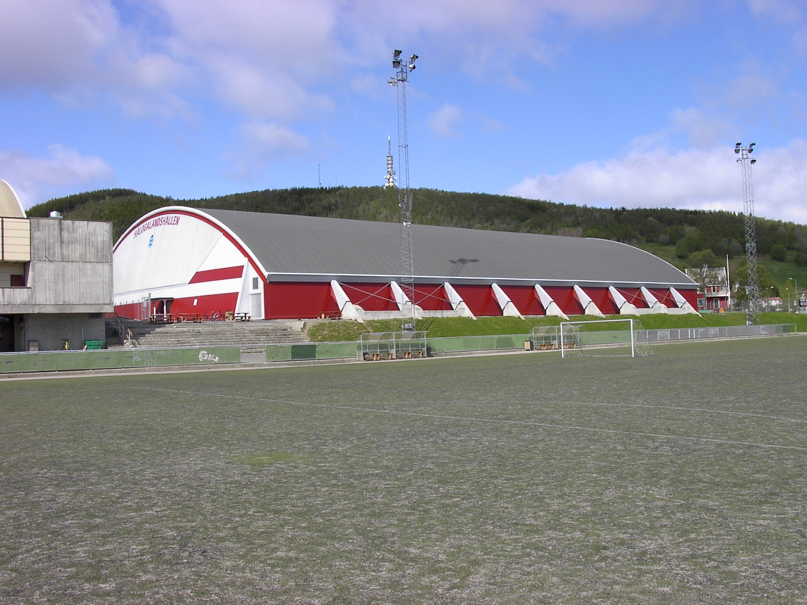
Fotballhaller
Skei 18.10.2017

Slide 58
Ordinære bygg
Godkjent spillemidler

Slide 59
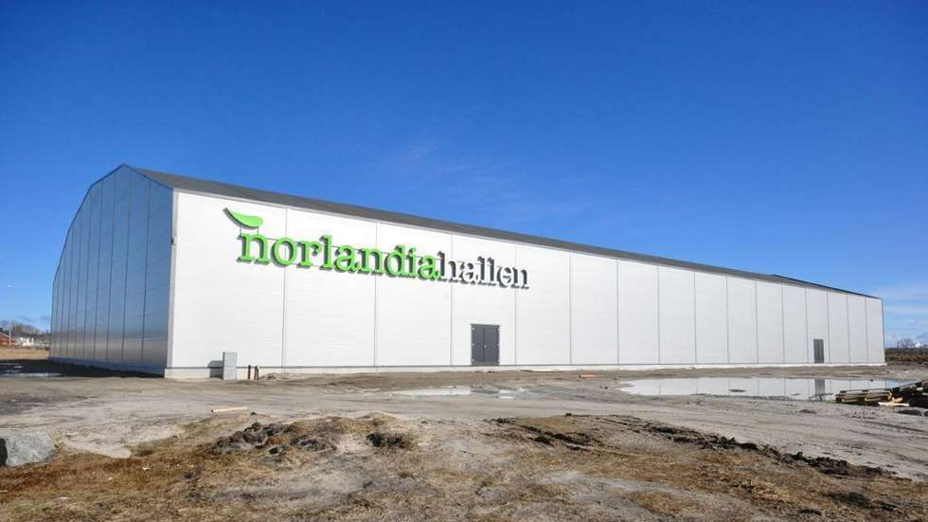
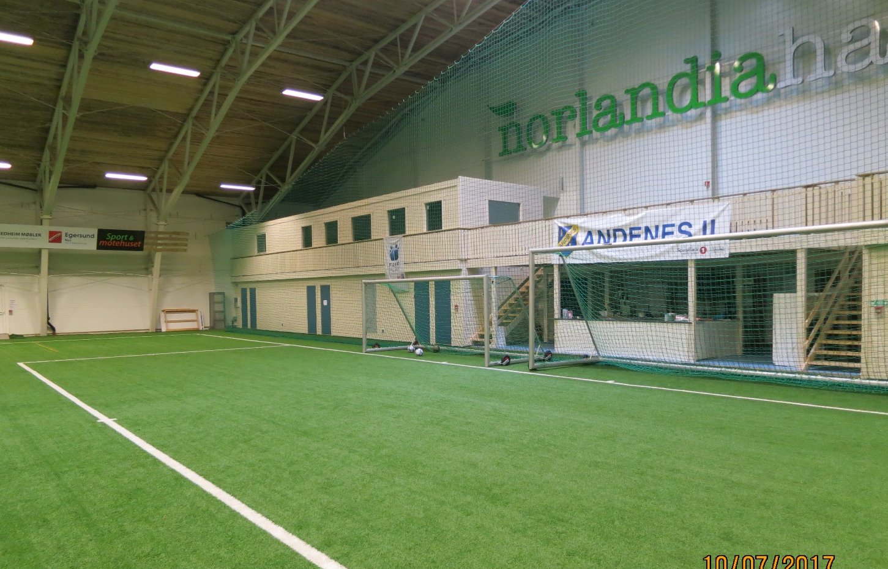
Ordinære bygg
Godkjent spillemidler

Slide 60
Kulturdepartementet 27.9.2017
"Bestemmelser om tilskudd til anlegg for idrett og fysisk aktivitet – 2017" (bestemmelsene) gir mulighet til å søke om tilskudd til eksempelvis fotballhaller som er tenkt uoppvarmet, under den forutsetningen at de er isolert. Fotballforbundet anbefaler her en temperatur på 12°14°C. Hallen må derfor være beregnet å holde en temperatur på min. 12°C og skal tilfredsstille kravene i TEK17 kap. 14.
Så fremt kravene som nevnt over er innfridd er det mulig å søke om tilskudd til stålfagverkshaller med pvc (såkalte dukhaller) når det foreligger produktgodkjennig, godkjent for bruk i Norge, for "duken". Det samme vil gjelde for såkalt sandwichelementhall.
Det gis ikke tilskudd til overtrykkshaller.
For øvrig forutsettes det at kravene i bestemmelsene er oppfylt.

Slide 61
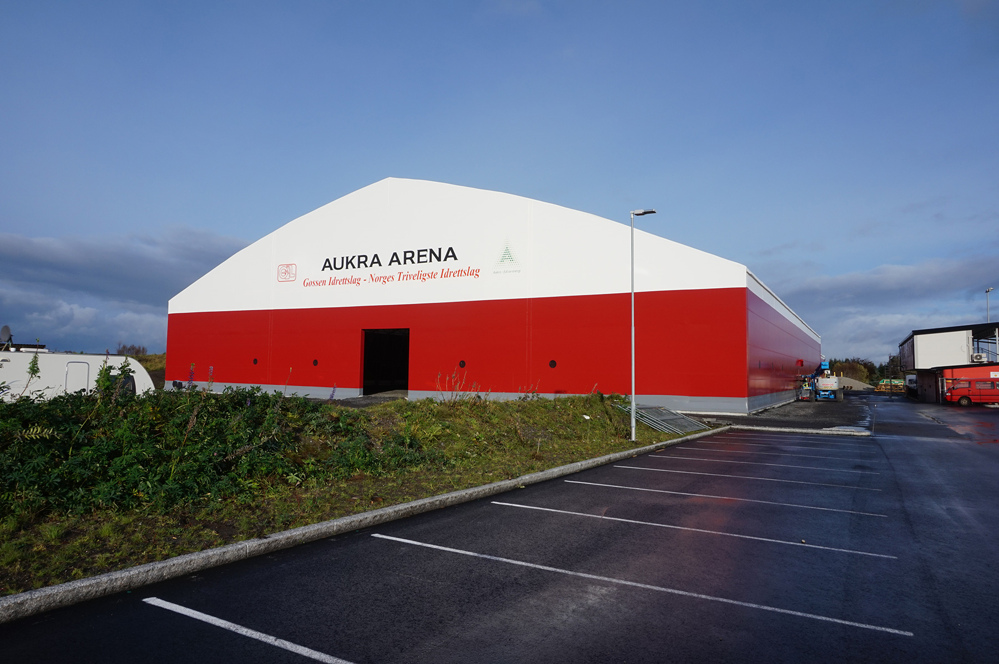
Plastduk på stålskjellett
Kan få spillemidler

Slide 62
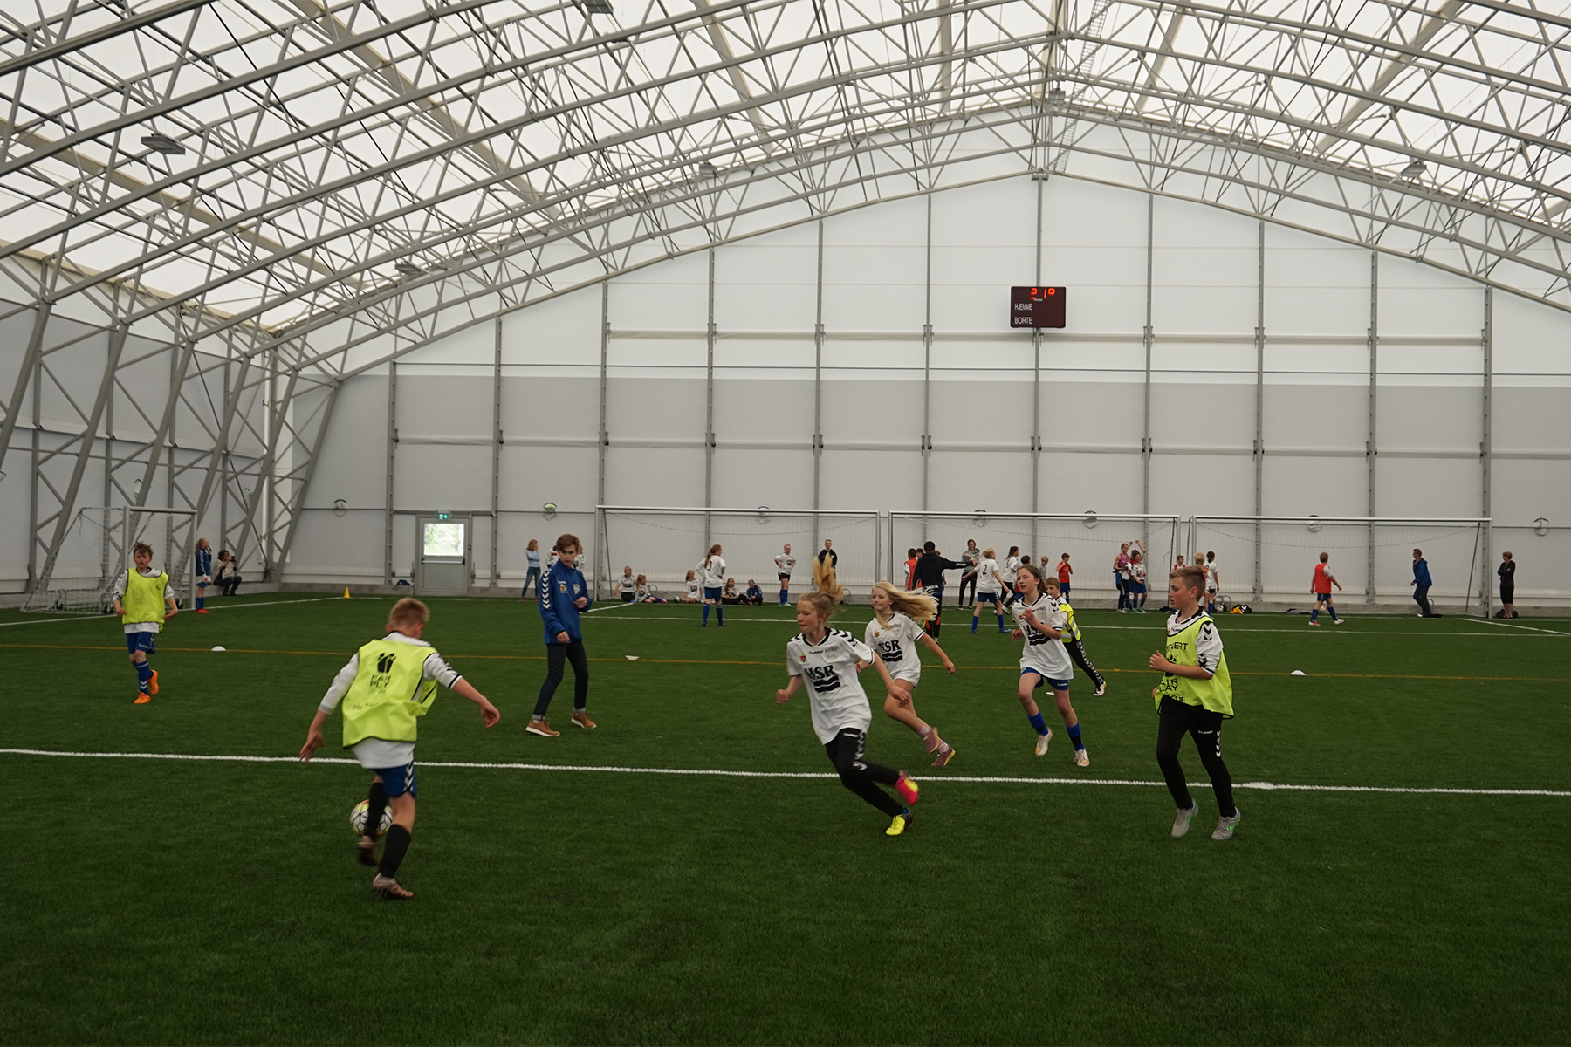
Plastduk på stålskjellett
Kan få spillemidler

Slide 63
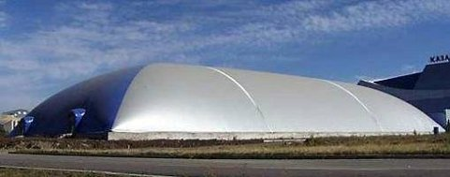
Overtrykkshaller
Kun spm. kunstgress

Slide 64
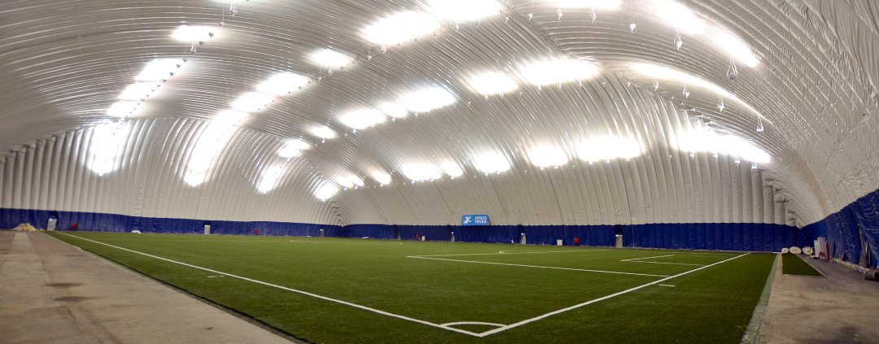
Overtrykkshaller
Kun spm. kunstgress

Slide 65
Spillemidler
Type | Spilleflate | Aktivitetsflate | Tilskudd
Liten treningshall | 30x50 | 36x56 | 3.500.000
Treningshall | 40x60 | 46x66 | 5.000.000
 | 50x70 | 56x76 | 5.500.000
Storhall | 64x100 | 72x110 | 9.000.000

Slide 66
Fotballhaller Type: Spilleflate: Aktivitetsflate inkl. sikkerhetssone:
Tilskudd:
Liten treningshall(1) 30 x 50 m 36 x 56 m kr 3 500 000
Treningshall(1) 40 x 60 m 46 x 66 m kr 5 000 000 50 x 70 m 56 x 76 m kr 5 500 000 Stor hall(1) 64 x 100 72 x 110 kr 9 000 000 (1)Det forutsettes at hallen er isolert. Tilskudd til fotballhaller inkluderer lager for fotballmål og idrettsmateriell, samt to sett garderober.

Slide 67
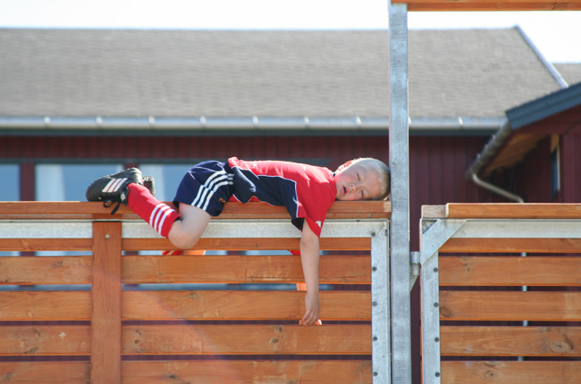
TAKK FOR MEG

